Slide 1
SÁCH GIÁO KHOA VÀ THIẾT BỊ, HỌC LIỆU LỚP 4
BỘ GIÁO DỤC VÀ ĐÀO TẠO
NHÀ XUẤT BẢN GIÁO DỤC VIỆT NAM
THEO CHƯƠNG TRÌNH GDPT 2018
TS Phạm Quỳnh – PTBT NXBGD Việt Nam
Ngày 11 tháng 2 năm 2023

Slide 2
NỘI DUNG
I. SÁCH GIÁO KHOA LỚP 4
II. THIẾT BỊ, HỌC LIỆU
III. CAM KẾT CỦA NXBGDVN
Notes:
Nội dung báo cáo về SGK lớp 4 gồm 3 nội dung chính:

Slide 3
I. SÁCH GIÁO KHOA LỚP 4

Slide 4
Thông tư 33/2017/TT 05/2022/TT
Định hướng của CT GDPT 2018
13 tiêu chuẩn,
40 chỉ báo
CHUYÊN ĐỀ HỌC TẬP
Notes:
Đây là những định hướng mang tính chất chỉ đạo công tác biên soạn 2 bộ sách giáo khoa của NXBGDVN

Slide 5
Mỗi bộ sách, NXBGDVN tổ chức biên soạn đầy đủ các môn học, hoạt động giáo dục,
NXBGDVN còn tổ chức biên soạn SGK tiếng dân tộc thiểu số (Thái, H’mông, Khmer, Êđê…) và ngoại ngữ 1, ngoại ngữ 2 ngoài Tiếng Anh (Đức, Nga, Nhật, Hàn, Pháp, Trung….)
Notes:
Mỗi bộ sách, NXBGDVN tổ chức biên soạn đầy đủ các môn học, hoạt động giáo dục, bao gồm cả các môn học lựa chọn, chuyên đề tự chọn.
NXBGDVN còn tổ chức biên soạn SGK tiếng dân tộc thiểu số (Thái, H’mông, Khmer, Êđê…) và ngoại ngữ 1, ngoại ngữ 2 ngoài Tiếng Anh (Đức, Nga, Nhật, Hàn, Pháp, Trung…

Slide 6
ƯU ĐIỂM SGK CỦA NXBGD VN
Hấp dẫn
Học tập tích cực
Lấy HĐ học làm trung tâm. Các tình huống hấp dẫn và gần gũi, SGK chuyển tải kiến thức khéo léo và tạo hứng thú học tập cho HS.
HS khám phá, vận dụng kiến thức thông qua việc tham gia HĐ được thiết kế trong SGK
Với HS
Kết nối - Sáng tạo
Dẫn dắt
SGK tạo cơ hội để HS kết nối, vận dụng vào cuộc sống, cũng như gợi mở, truyền cảm hứng sáng tạo cho HS.
Nhiều HĐ được thiết kế khéo léo giúp HS khám phá và vận dụng kiến thức, rèn luyện kĩ năng và khả năng tự học.

Slide 7
ƯU ĐIỂM SGK CỦA NXBGD VN
Nội dung dạy học
Cấu trúc sách/chủ đề
- Cốt lõi, tinh giản, gắn với thực tiễn;
- Các hoạt động học tập được thiết kế công phu nhằm giúp GV thuận tiện trong việc sử dụng phương án dạy học tích cực.
Sách được cấu trúc theo chủ đề giúp GV chủ động, linh hoạt thiết kế và thực thi kế hoạch dạy học.
Với GV
Kế thừa – phát triển
Tích hợp nhiều dạng học liệu
Với tính kế thừa SGK hiện hành, SGK giúp GV phát huy chuyên môn và kinh nghiệm để dạy học thuận lợi, đạt hiệu quả cao; Định hướng tích hợp, phân hoá
Tạo thuận lợi cho GV sử dụng linh hoạt, sáng tạo các phương pháp dạy học tích cực; thuận lợi cho kiểm tra đánh giá.
Notes:
Những ưu điểm cơ bản của SGK PTNL NXBGDVN:
Đặc điểm về nội dung thể hiện qua các khía cạnh: Cốt lõi tinh giản / Vận dụng – Thực tiễn / Tích hợp / Phân hoá
Đặc điểm về cấu trúc thể hiện qua……………………………..
Đặc điểm về hình thức thể hiện qua……………………………..

Slide 8
Notes:
Chú ý hai logo nhận diện thương hiệu.

Slide 9
LỚP 4

Slide 10
Một số lưu ý
Môn Khoa học
Notes:
Trên cơ sở kế thừa và phát triển môn Tự nhiên và Xã hội (ở các lớp 1, 2, 3), môn Khoa học (ở các lớp 4, 5) được xây dựng dựa trên nền tảng cơ bản, ban đầu của khoa học tự nhiên và các lĩnh vực nghiên cứu về giáo dục sức khoẻ, giáo dục môi trường. Thời lượng dành cho môn học: 70 tiết/năm.

Slide 11
Môn Lịch sử và Địa lí
Notes:
Lịch sử và Địa lí ở cấp tiểu học là môn học bắt buộc, được tổ chức dạy và học ở lớp 4 và lớp 5. Môn học được xây dựng trên cơ sở kế thừa và phát triển từ môn Tự nhiên và Xã hội các lớp 1, 2, 3 và là cơ sở để học môn Lịch sử và Địa lí ở cấp trung học cơ sở, đồng thời góp phần đặt nền móng ban đầu cho việc giáo dục về khoa học xã hội ở các cấp học trên. Thời lượng thực hiện: 70 tiết/năm.

Slide 12
II. THIẾT BỊ, HỌC LIỆU

Slide 13
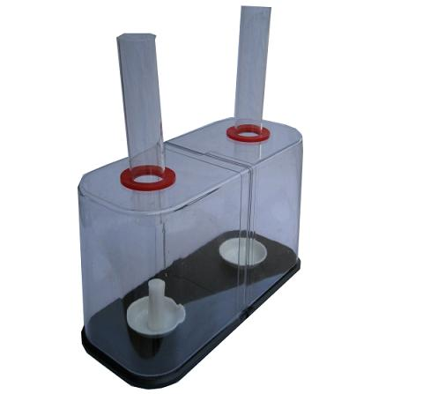
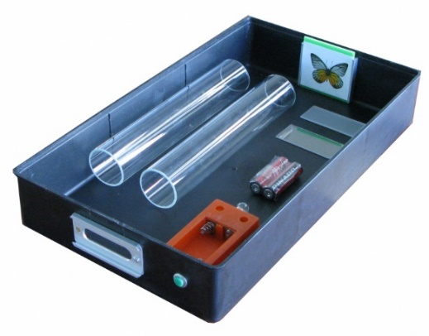
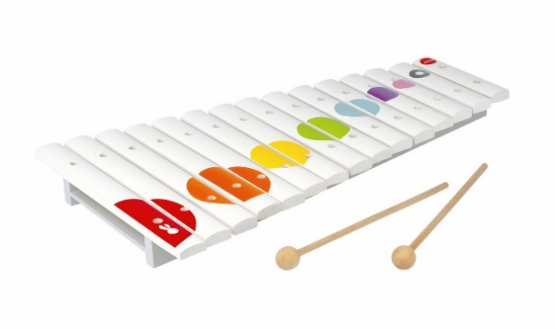
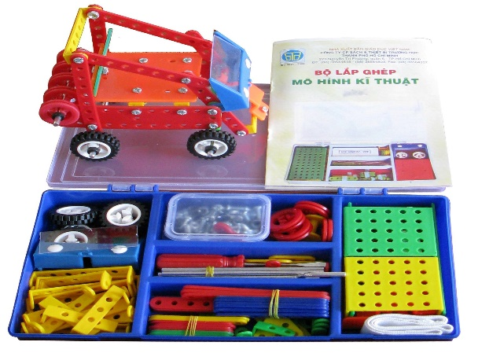
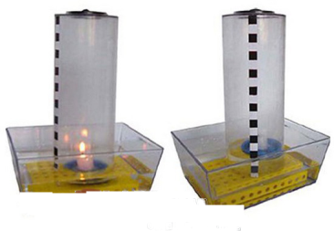
Hình ảnh một số thiết bị
Bộ thí nghiệm không khí
cần cho sự cháy
Hộp thí nghiệm vai trò của ánh sáng
CÁC MÔN HỌC, HĐGD ĐỀU CÓ THIẾT BỊ DẠY HỌC
Quả địa cầu
Xylophone
Hộp đối lưu
Hộp lắp ghép
Bộ thiết bị dạy học lớp 4 nhãn hiệu NXBGDVN theo CTGDPT phổ thông 2018 thực hiện theo Thông tư 37/2021/TT-BGDĐT ngày 30/12/ 2021)

Slide 14
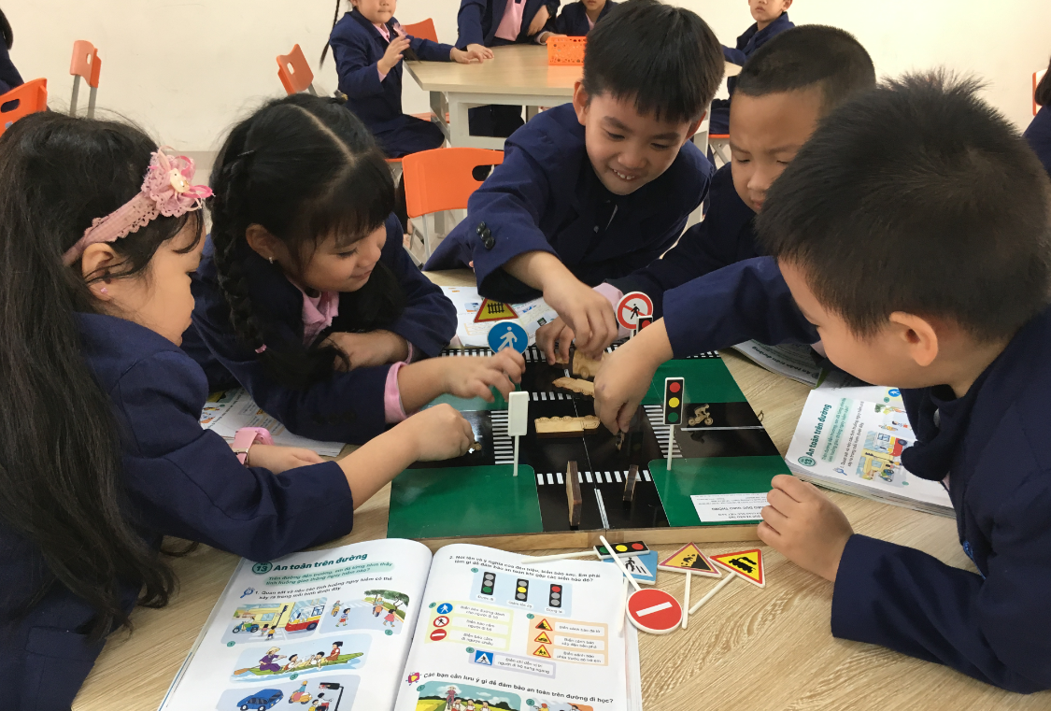
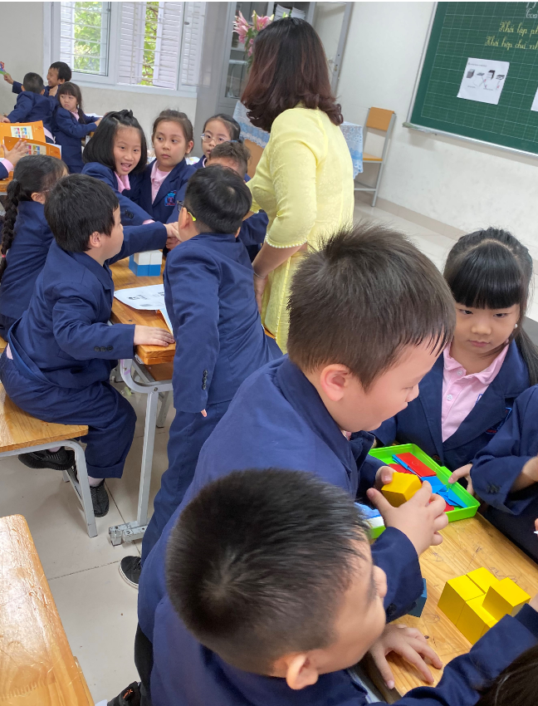
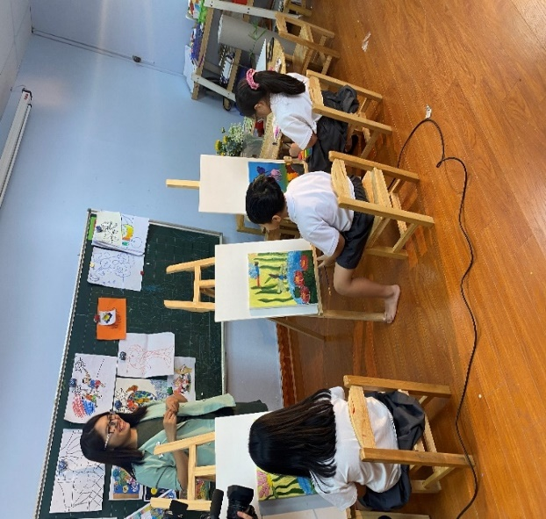
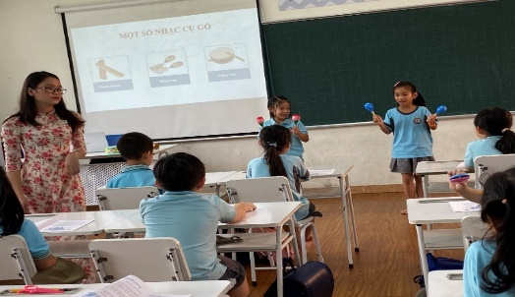
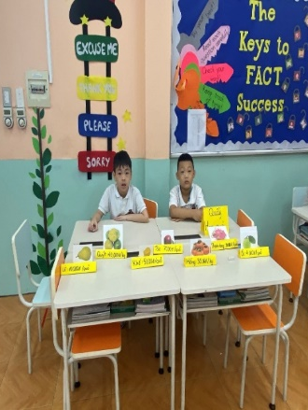
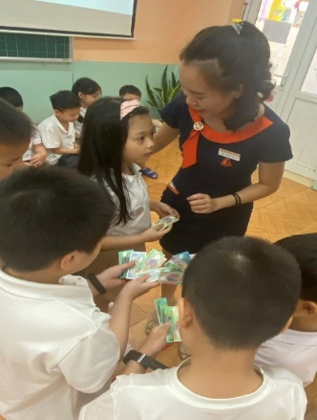
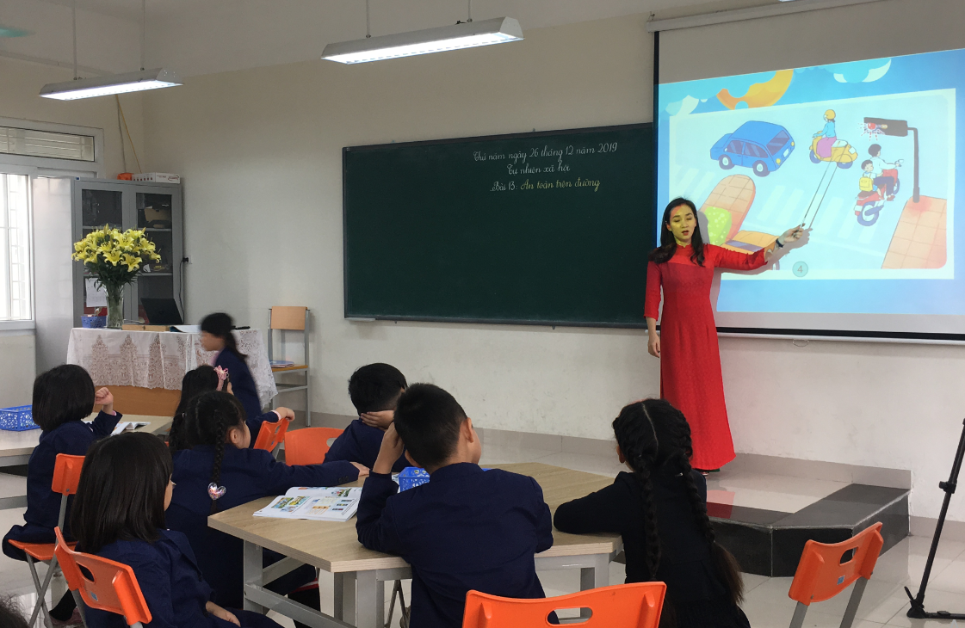
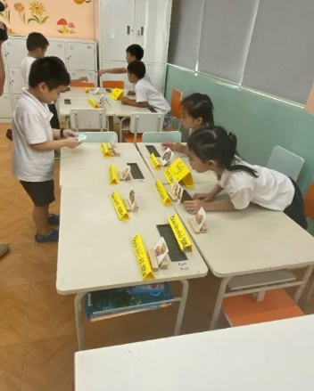
Một số hình ảnh thực nghiệm thiết bị

Slide 15
HỆ SINH THÁI SẢN PHẨM
SGV, sách/vở BT
Thiết bị giáo dục
Là tài liệu bổ ích, thiết thực đi cùng với SGK giúp GV và HS dạy, học hiệu quả
Được thiết kế, sản xuất theo tiêu chuẩn quy định, đồng bộ với SGK của NXBGDVN
Sách và học liệu điện tử
Trên website cung cấp đa dạng nguồn tài liệu, học liệu, hỗ trợ GV và HS trong quá trình dạy, học

Slide 17
Bồi dưỡng giáo viên
- Sách giáo khoa, sách bài tập, sách điện tử, thiết bị giáo dục cho học sinh.
- Sách giáo viên, thiết bị dạy học, các học liệu điện tử hỗ trợ giáo viên dạy học theo SGK mới.
- Đối với các cấp quản lý, NXBGDVN có công cụ giúp thống kê, quản lý hoạt động tập huấn giáo viên.
Notes:
Nền tảng bồi dưỡng giáo viên truy cập tại tên miền: taphuan.nxbgd.vn, cung cấp tài liệu tập huấn chính thống của NXBGDVN tới giáo viên trên cả nước. Các tài liệu được đăng tải đa dạng bao gồm: bản thảo SGK, video tiết học minh họa, tài liệu tập huấn, HDSD thiết bị dạy học…Quý thầy/cô có thể xem trực tuyến hoặc trực tiếp tải về phục vụ việc nghiên cứu sách giáo khoa chương trình mới. Ngoài ra, nền tảng Tập huấn cũng cung cấp bài đánh giá chất lượng bồi dưỡng của giáo viên với hệ thống chấm điểm tự động.

Slide 18
HỆ THỐNG PHÁT HÀNH

Slide 19
III. CAM KẾT CỦA NXBGDVN
Chất lượng
Cung ứng
NXBGDVN cam kết biên soạn đầy đủ bộ SGK theo thiết kế của chương trình, có chất lượng cao, đáp ứng yêu cầu “Chuẩn mực – Khoa học – Hiện đại” phục vụ GV, HS và ngành GD.
Cung ứng đồng bộ, đầy đủ, kịp thời sách, HLGD tới các địa phương trong cả nước trước năm học mới.
Đồng hành
Hỗ trợ - Chia sẻ
Luôn đồng hành cùng GV, HS và bạn đọc cả nước trong quá trình thực hiện nhiệm vụ được Bộ Giáo dục và Đào tạo giao, đảm bảo “An ninh, An toàn” về xuất bản SGK mới.
Có trách nhiệm chia sẻ với những khó khăn từng địa phương thông qua các chương trình ủng hộ, hỗ trợ và tặng SGK.

Slide 20
TRÂN TRỌNG CẢM ƠN!

